Slide 1
Зональный семинар:
Алгоритм работы общеобразовательной организации по профилактике, раннему выявлению и социально-психологическому сопровождению
несовершеннолетних с суицидальным поведением.
Алгоритм взаимодействия общеобразовательных организаций с
ГБОУ «Психологический центр» г. Михайловска
23 октября 2025 г.
Татаренко Оксана Владимировна,
заместитель директора по научно-методической работе
ГБОУ «Психологический центр» г. Михайловска, кандидат психологический наук

Slide 2
Термины и определения
Суицидальное кризисное состояние – острое или хроническое болезненное психическое состояние, характеризующееся выраженными нарушениями в аффективной, когнитивной и поведенческой сферах с переживаниями безысходности, безвыходности, нахождение в котором может приводить к самоубийству. Внешним выражением суицидального кризиса могут быть различные формы несуицидального и суицидального самоповреждающего поведения.
Суицидальные действия – действия, направленные на лишение себя жизни.
Суицидальные мысли (суицидальная идеация) – мысли о собственной смерти, рассмотрение аргументов отказа от жизни путем самоубийства с последующим размышлением над способом совершения самоубийства. Различают: пассивные суицидальные мысли характеризуются представлением своей смерти без желания лишения себя жизни; навязчивые суицидальные мысли (суицидальные руминации) характеризуются постоянным возвращением к травмирующим событиям с невозможностью остановить поток негативных мыслей, формирующих суицидальное поведение; активные суицидальные мысли характеризуются желанием покончить с собой, разработкой плана реализации суицидальных действий (суицидальные намерения, замыслы, планы); суицидальный императив – «внутренний» приказ о немедленном осуществлении суицидальных действий часто подсказывается способ их совершения); подразумевает беспрекословное подчинение.

Slide 3
Термины и определения
Суицидальный риск – вероятность совершения суицидальных действий, которую прогнозируют на основе клинической оценки, экспериментально-психологического исследования, включающего в себя психодиагностику с помощью тестовых и опросных методов и психолого-педагогического наблюдения.
Суицидент – человек с любыми формами суицидального поведения.
Факторы суицидального риска – внешние или внутренние стимулы (условия, обстоятельства), способствующие или непосредственно вызывающие формирование суицидального поведения.
Различают социально-экономические (уровень жизни, наличие работы, профессии, семьи), социально-демографические (пол, возраст, социальное положение), биологические (генетические), индивидуально-психологические (тревожность, агрессивность, безнадежность, одиночество и др.), этнокультуральные (наличие в традициях определенных народностей суицидального поведения как социально приемлемой нормы), клинические (предшествующая суицидальная попытка, наличие психического или тяжелого соматического заболевания) и другие факторы суицидального риска.

Slide 4
Нормативная и методическая база
Постановлением КДН и ЗП при Правительстве СК от 06.12.2024 г. № 7 утверждена Программа и План региональной модели профилактики суицидального поведения несовершеннолетних на территории СК на период 2025-2027 гг.
В частности:
п. 9 – организация работы мобильных бригад ППМС-центров по оказанию экстренной психологической помощи несовершеннолетним с суицидальным поведением;
п. 12 – проведение диагностических исследований по выявлению суицидального поведения среди обучающихся ОУ на закрепленных территориях с привлечением специалистов ППМС-центров (1 раз в полугодие);
п. 13 – обеспечение функционирования кабинета онлайн-консультирования для подростков и молодежи «ПроПсиТин» по оказанию психологической помощи.

Slide 5
Нормативная и методическая база
Приказ министерства образования СК от 19.12.2022 г. № 2174-пр «О мерах по профилактике суицидального поведения среди обучающихся образовательных организаций».
В этом документе прописан Алгоритм работы специалистов системы образования в случаи выявления несовершеннолетних с суицидальной активностью в социальных сетях «Интернет», иных ситуациях и организации психолого-педагогического сопровождения данной категории несовершеннолетних.
Рекомендую посмотреть этот документ целиком, так как в нем отражен и перечень документов по профилактике суицидального поведения, который должен быть в школе.

Slide 6
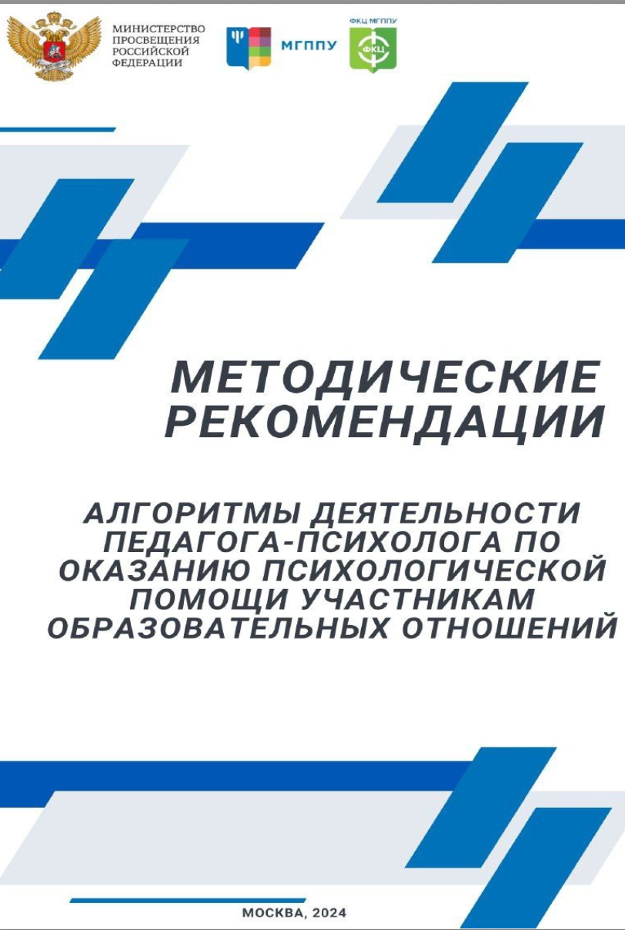
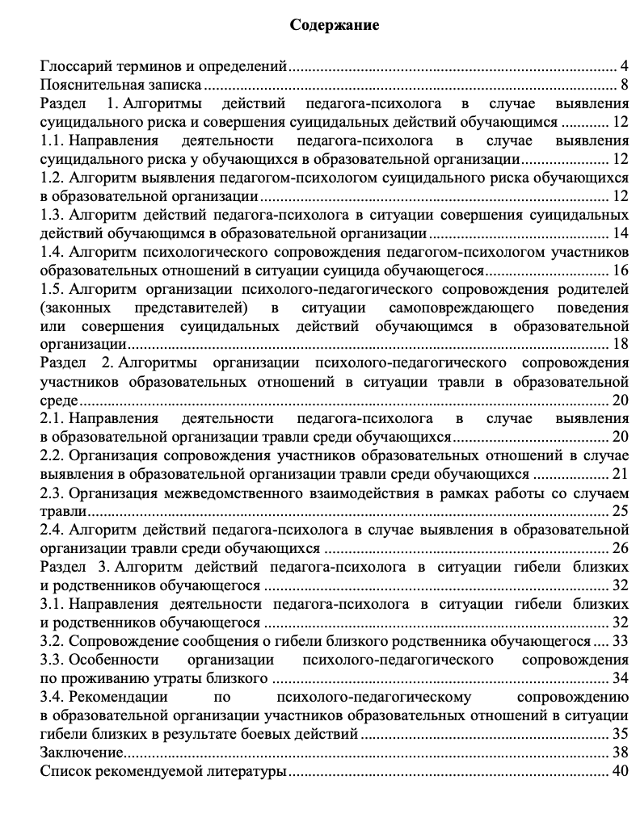
Методическая база

Slide 7
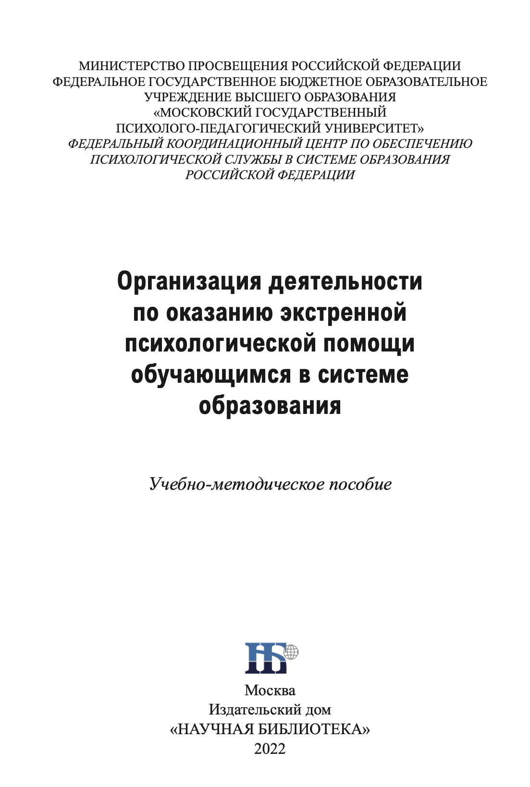
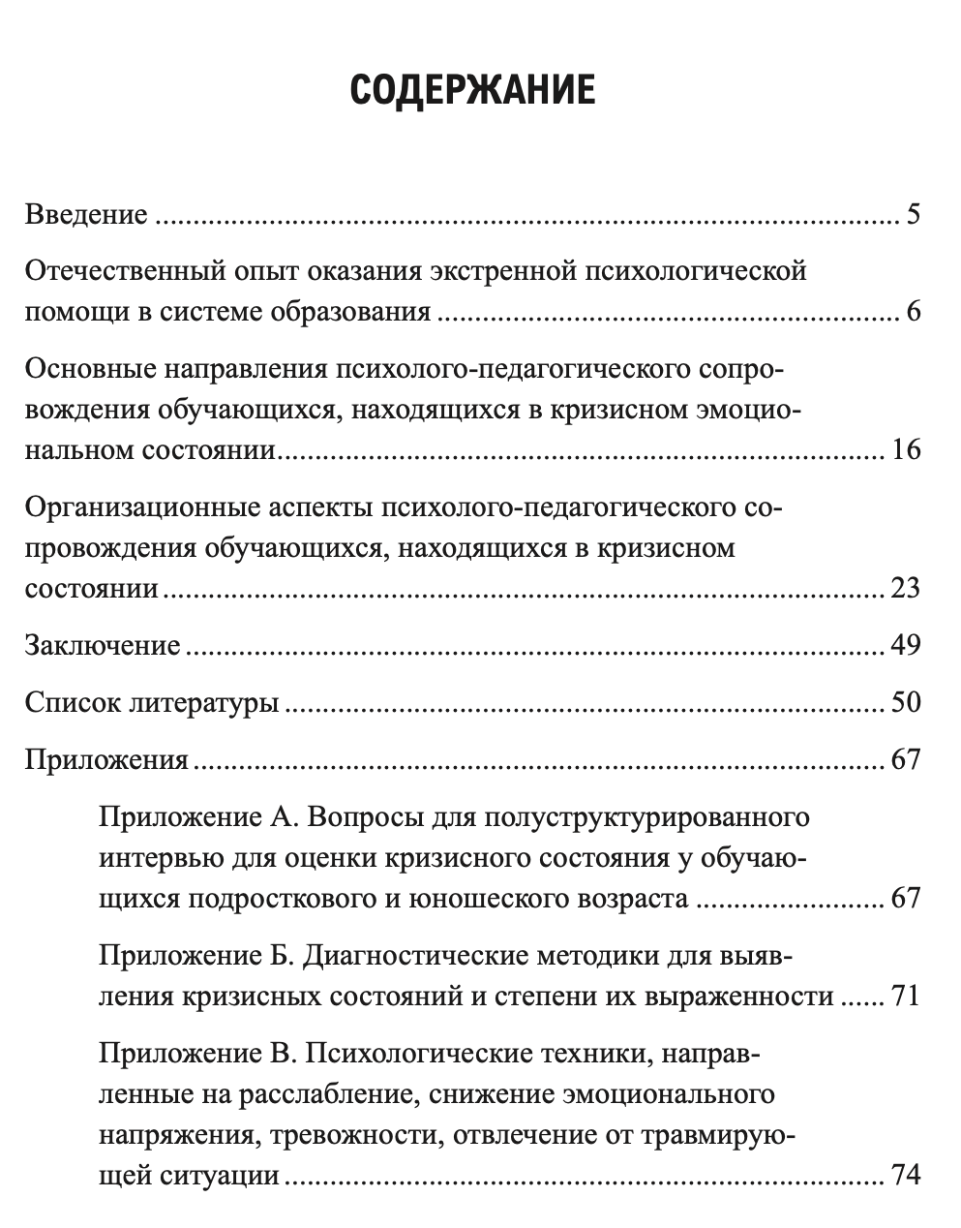
Методическая база
! ОЧЕНЬ РЕКОМЕНДУЮ ! ЗДЕСЬ ПРОПИСАНЫ АЛГОРИТМЫ БЕСЕД С РОДИТЕЛЯМИ, ДЕТЬМИ,
а так же ПАМЯТКИ ДЛЯ УЧАСТНИКОВ ОБРАЗОВАТЕЛЬНОГО ПРОЦЕССА

Slide 8
Алгоритм выявления педагогом-психологом суицидального риска
обучающихся в образовательной организации
1.2.1. Педагог-психолог осуществляет сбор информации (на основании скрининга) в отношении обучающихся, имеющих суицидальный риск на основании данных от классных руководителей или иных педагогических работников или подвержены другим факторам суицидального риска.
1.2.2. Педагог-психолог при планировании психопрофилактических мероприятий учитывает информацию, полученную от участников образовательных отношений, об изменениях в поведении обучающегося, которые могут свидетельствовать о риске формирования у него суицидального поведения: «уход в себя», эмоциональная нестабильность, депрессивные эпизоды, агрессивность, саморазрушающее и самоповреждающее поведение, потеря самоуважения, нарушение аппетита, нарушение режима сна, снижение успеваемости, дарение личных вещей окружающим, приведение дел в порядок, психологическая травма (при наличии такой информации).
1.2.3. Педагог-психолог на регулярной системной основе проводит психолого-педагогические обследования обучающихся, анкетирование классных руководителей, мониторинги, выявляя обучающихся с суицидальным риском.

Slide 9
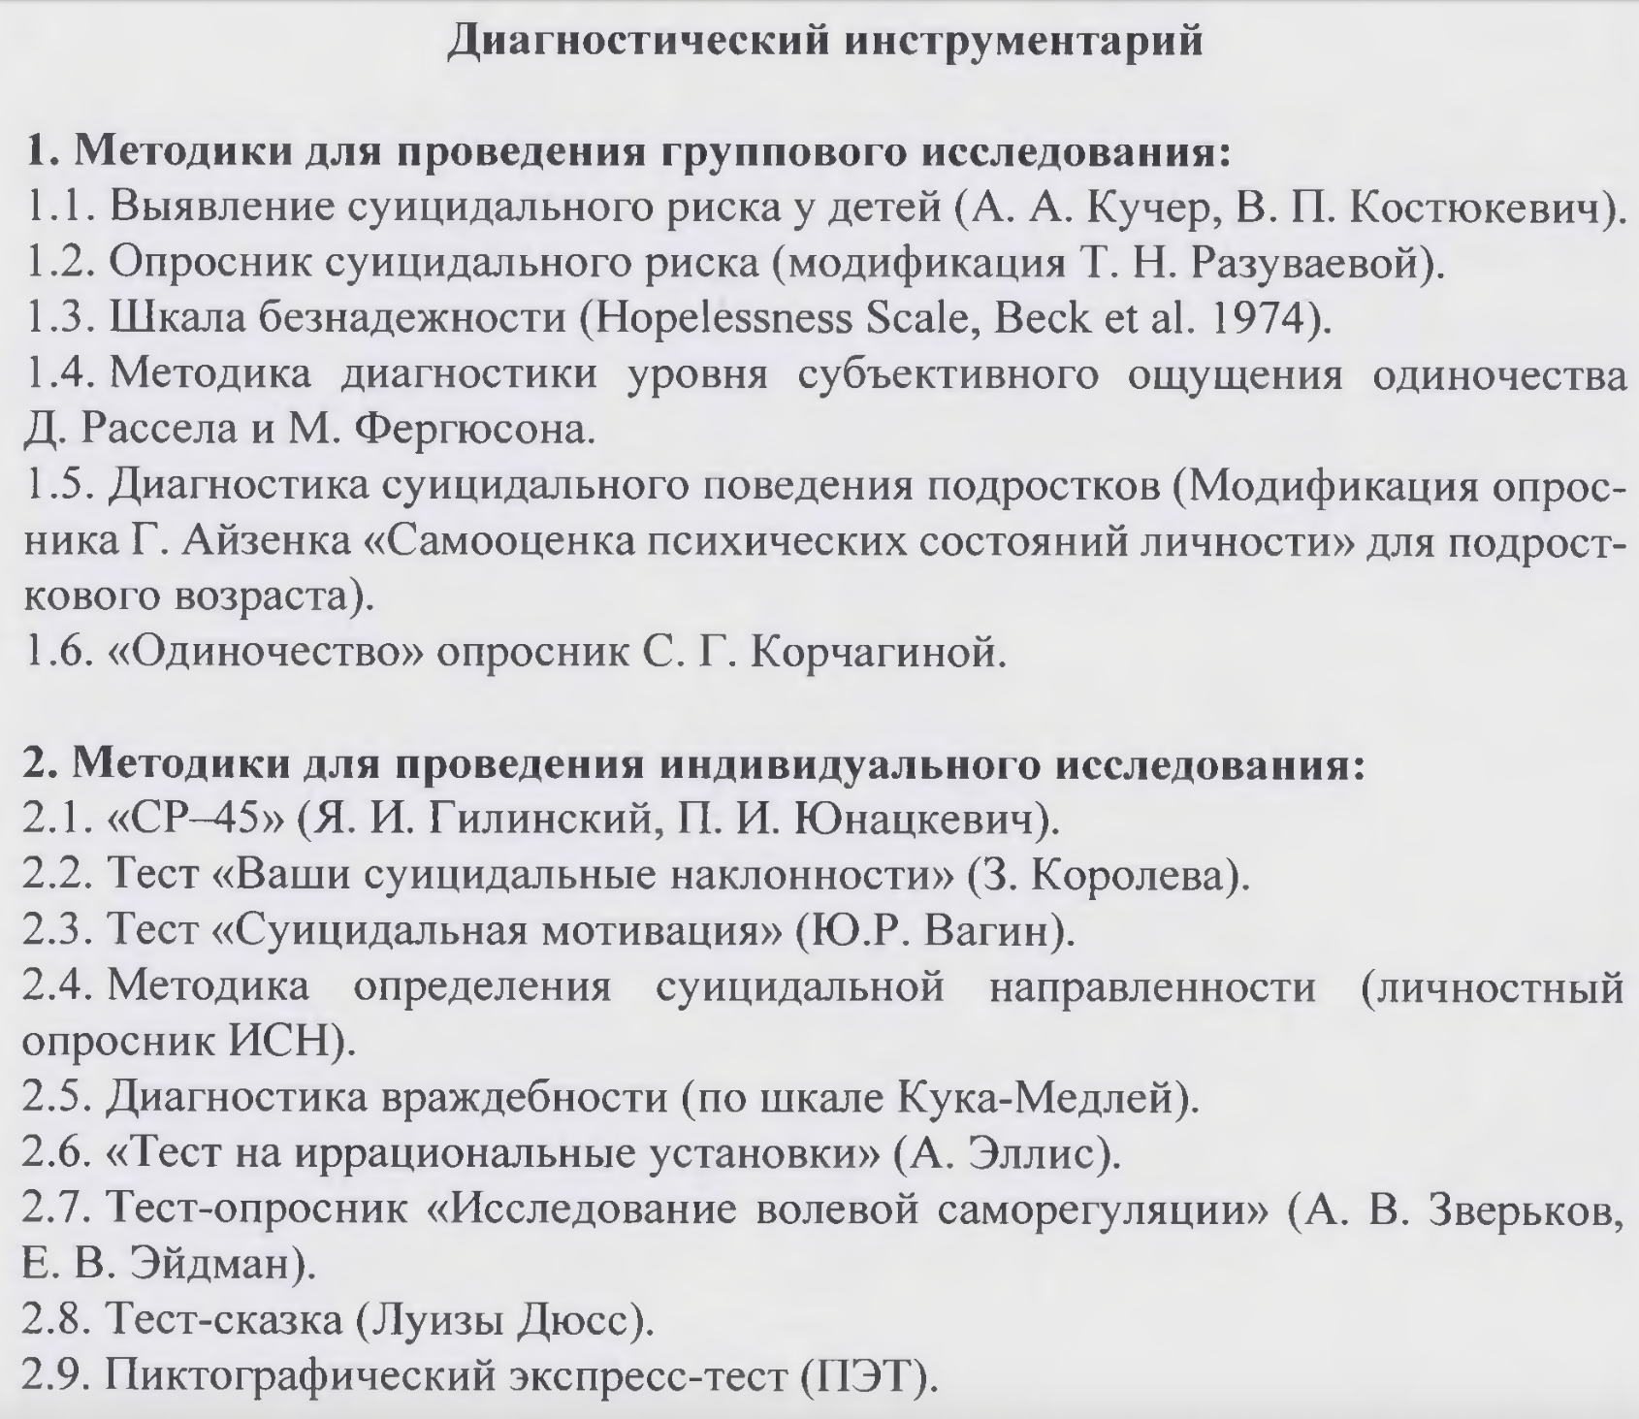
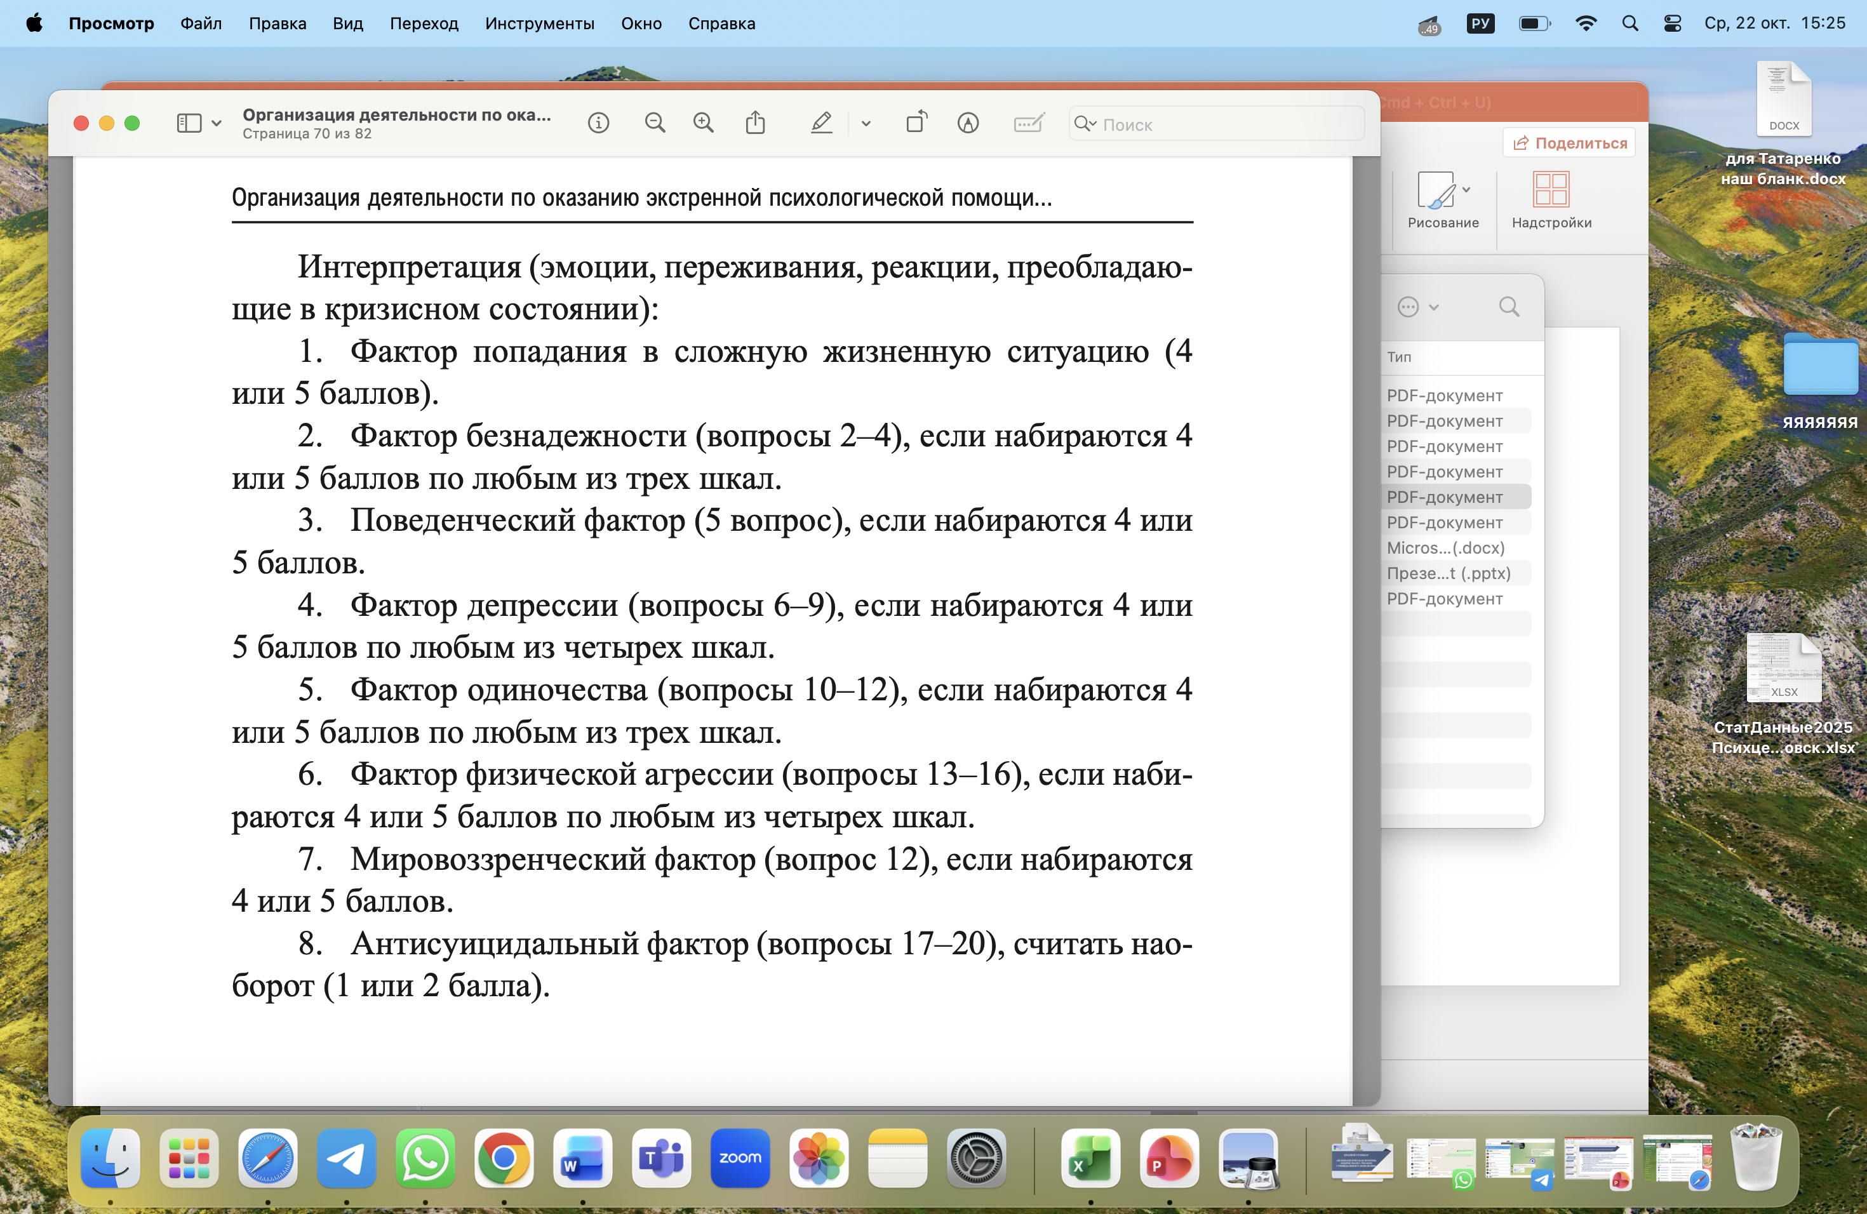
Диагностика и оценка риска
Рекомендуемая в Алгоритме
Полуструктурированное интервью

Slide 10
Алгоритм выявления педагогом-психологом суицидального риска
обучающихся в образовательной организации
1.2.4. При выявлении какого-либо признака по результатам проведения мероприятий, предусмотренных пунктами 1.1. – 1.3., педагог-психолог информирует руководителя образовательной организации о риске суицидального поведения обучающихся. В случаях вероятности воздействия на обучающихся деструктивных групп в сети Интернет, склоняющих несовершеннолетних к совершению суицида, руководитель образовательной организации уведомляет о данном факте территориальные органы МВД России, комиссию по делам несовершеннолетних и защите их прав субъекта Российской Федерации (или территориальную (муниципальную) комиссию по делам несовершеннолетних и защите их прав).
Если обучающийся демонстрирует изменения в поведении, педагог-психолог включает данного обучающегося в «группу риска», производит дальнейшее наблюдение за его поведением и состоянием, проводит профилактическую работу с обучающимся совместно с участниками Рабочей группы.
1.2.5. Педагог-психолог составляет индивидуальный план работы с обучающимся. План может содержать: психологическую диагностику эмоционального состояния обучающегося; профилактические беседы с обучающимся и его ближайшим окружением; групповую психологическую работу с обучающимися (тренинги, лекции); психологическое консультирование обучающегося, родителей (законных представителей), педагогических работников; психологическую профилактику суицидального риска обучающихся, родителей (законных представителей), педагогических работников; информирование родителей (законных представителей) и педагогических работников о необходимости внимательного отношения к поведению обучающегося, изменениям его эмоционального состояния.
Рекомендую! Пособие со слайда 7. Там примеры бесед!

Slide 11
Алгоритм действий педагога-психолога в ситуации совершения
суицидальных действий обучающимся в образовательной организации
1.3.1. Педагог-психолог информирует руководителя образовательной организации об известных ему обстоятельствах совершения самоповреждающего поведения или совершения суицидальных действий, результатах предшествующих психодиагностических, консультационных, психокоррекционных мероприятий (если проводились).
1.3.2. Педагог-психолог оценивает собственные ресурсы по выявлению группы риска и оказанию экстренной психологической помощи.
1.3.3. Выявляет нуждающихся в получении экстренной и кризисной психологической помощи из числа обучающихся, родителей (законных представителей), педагогических работников с помощью наблюдения, психологической диагностики, непосредственной беседы с обучающимися, педагогическими работниками, представителями администрации образовательной организации.

Slide 12
Алгоритм действий педагога-психолога в ситуации совершения
суицидальных действий обучающимся в образовательной организации
1.3.4. Педагог-психолог образовательной организации при оценке собственных ресурсов как достаточных оказывает экстренную и кризисную психологическую помощь участникам образовательных отношений, представителям администрации образовательной организации в форме психологического консультирования, групповых мероприятий. При необходимости, согласовывает с руководителем образовательной организации возможность привлечения к указанной деятельности психологов, педагогов-психологов центра психолого-педагогической, медицинской и социальной помощи (далее – ППМС-центр).
1.3.5. Готовит информацию о промежуточных и (или) итоговых результатах оказания экстренной и кризисной психологической помощи, психолого- педагогического сопровождения пострадавших участников образовательных отношений для последующего предоставления руководителем образовательной организации, иным должностным лицам в рамках межведомственного взаимодействия для оказания медицинской, социальной и (или) иной специализированной психологической помощи суициденту, его родителям (законным представителям), педагогическим работникам.
1.3.6. Педагог-психолог совместно с членами Рабочей группы проводит встречи с учебной группой (классом), в которой произошел случай самоповреждающего поведения или совершены суицидальные действия обучающимся, с целью реализации профилактической и психопросветительской работы (при необходимости, с несколькими учебными группами (классами).

Slide 13
Алгоритм действий педагога-психолога в ситуации совершения
суицидальных действий обучающимся в образовательной организации
1.3.6. Педагог-психолог совместно с членами Рабочей группы проводит встречи с учебной группой (классом), в которой произошел случай самоповреждающего поведения или совершены суицидальные действия обучающимся, с целью реализации профилактической и психопросветительской работы (при необходимости, с несколькими учебными группами (классами).
1.3.7. После группового занятия по необходимости может проводиться индивидуальная работа с отдельными обучающимися, родителями (законными представителями) и педагогическими работниками образовательной организации для стабилизации эмоционального состояния.
1.3.8. Педагог-психолог включается в совместную работу со специалистами антикризисных подразделений ППМС-центров для осуществления психолого-педагогического сопровождения суицидента и его родителей (законных представителей) в рамках своих компетенций, а также других участников образовательных отношений, пострадавших в результате кризисной ситуации.

Slide 14
Алгоритм действий педагога-психолога в ситуации совершения
суицидальных действий обучающимся в образовательной организации
1.3.9. Педагог-психолог совместно с членами Рабочей группы проводит дальнейшее пролонгированное сопровождение участников происшествия (в случаенеобходимости), профилактические беседы с обучающимися, мониторинг и регулярный контроль динамики состояния обучающихся (с помощью комплекса психодиагностических мероприятий).
1.3.10. Педагог-психолог непрерывно реализует меры по профилактике суицидального поведения, которые включают оперативное информирование представителей администрации образовательной организации о фактах
чрезвычайных происшествий с участием обучающихся. Внимание уделяется таким важным аспектам, как наличие лиц или источников, склоняющих обучающегося к совершению суицида, сведений о привлечении обучающихся к участию в акциях и мероприятиях, потенциально опасных для их жизни и здоровья.

Slide 15
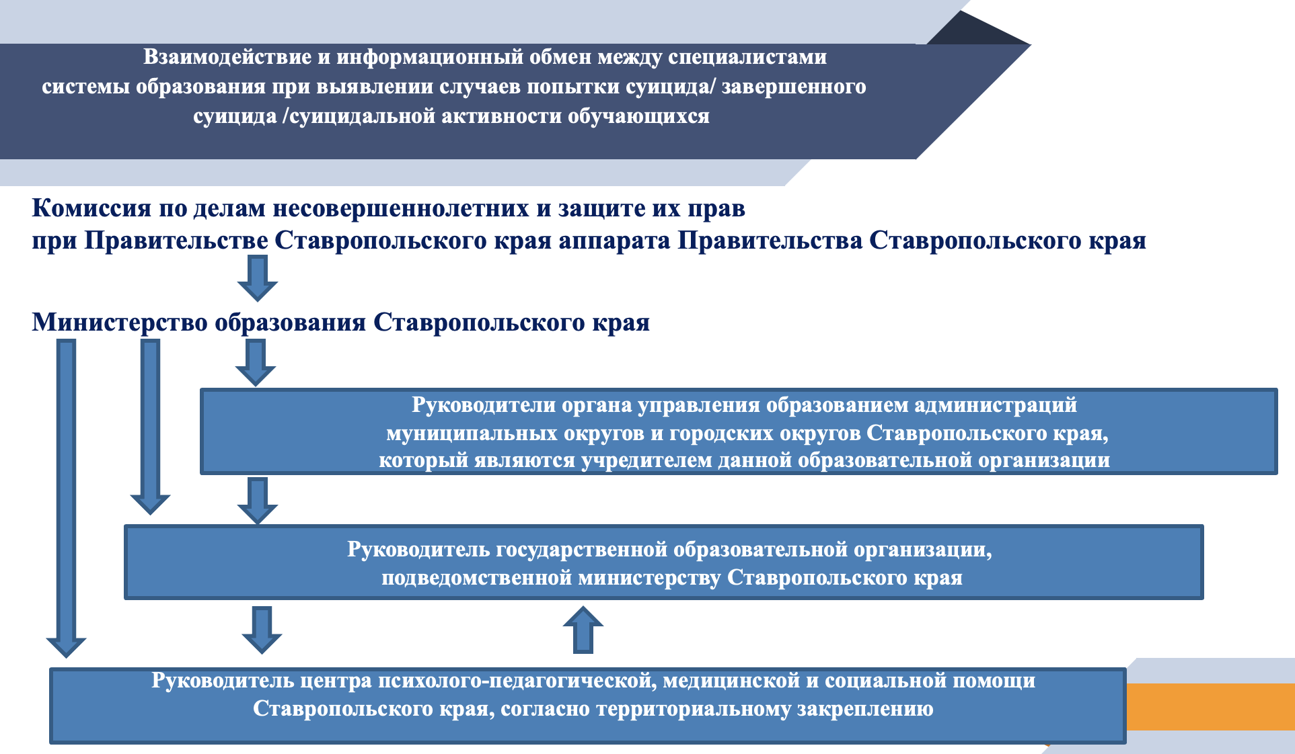

Slide 16
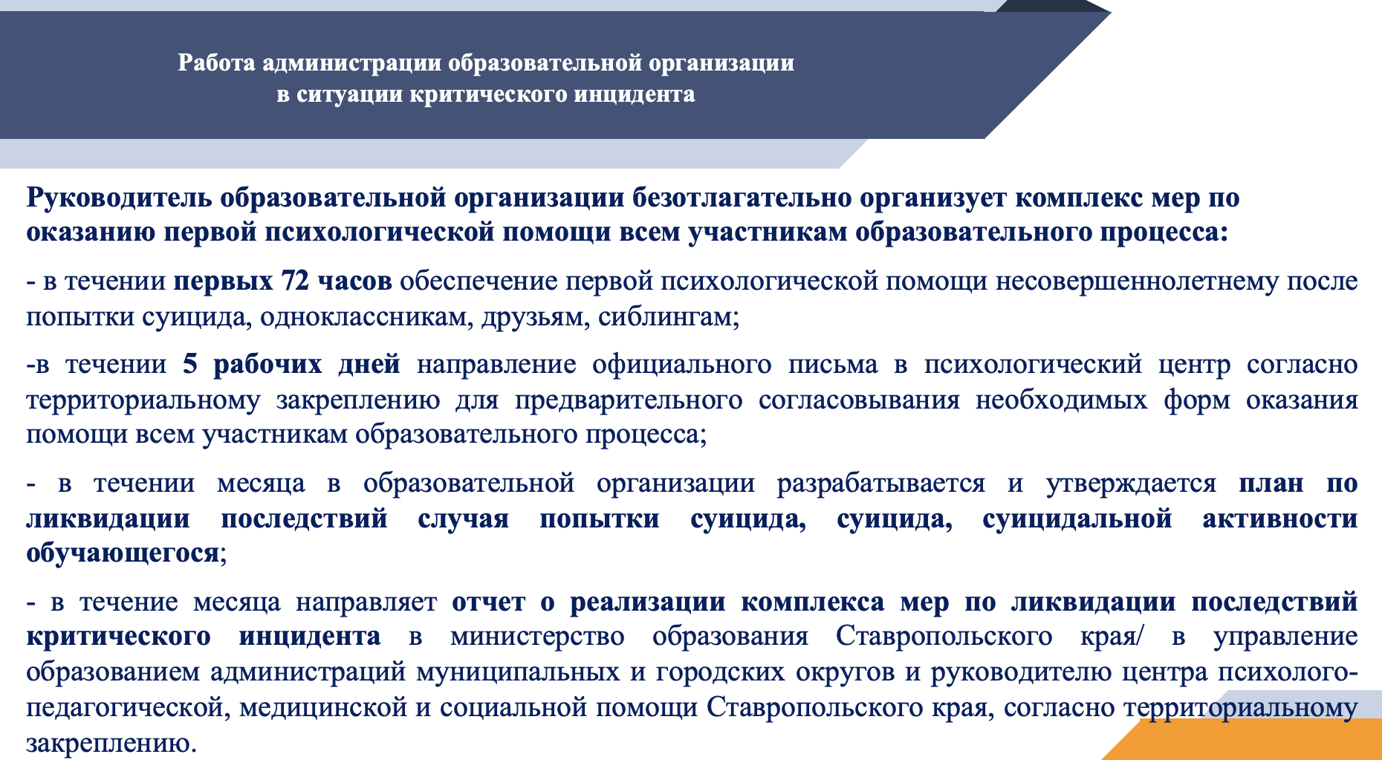

Slide 17
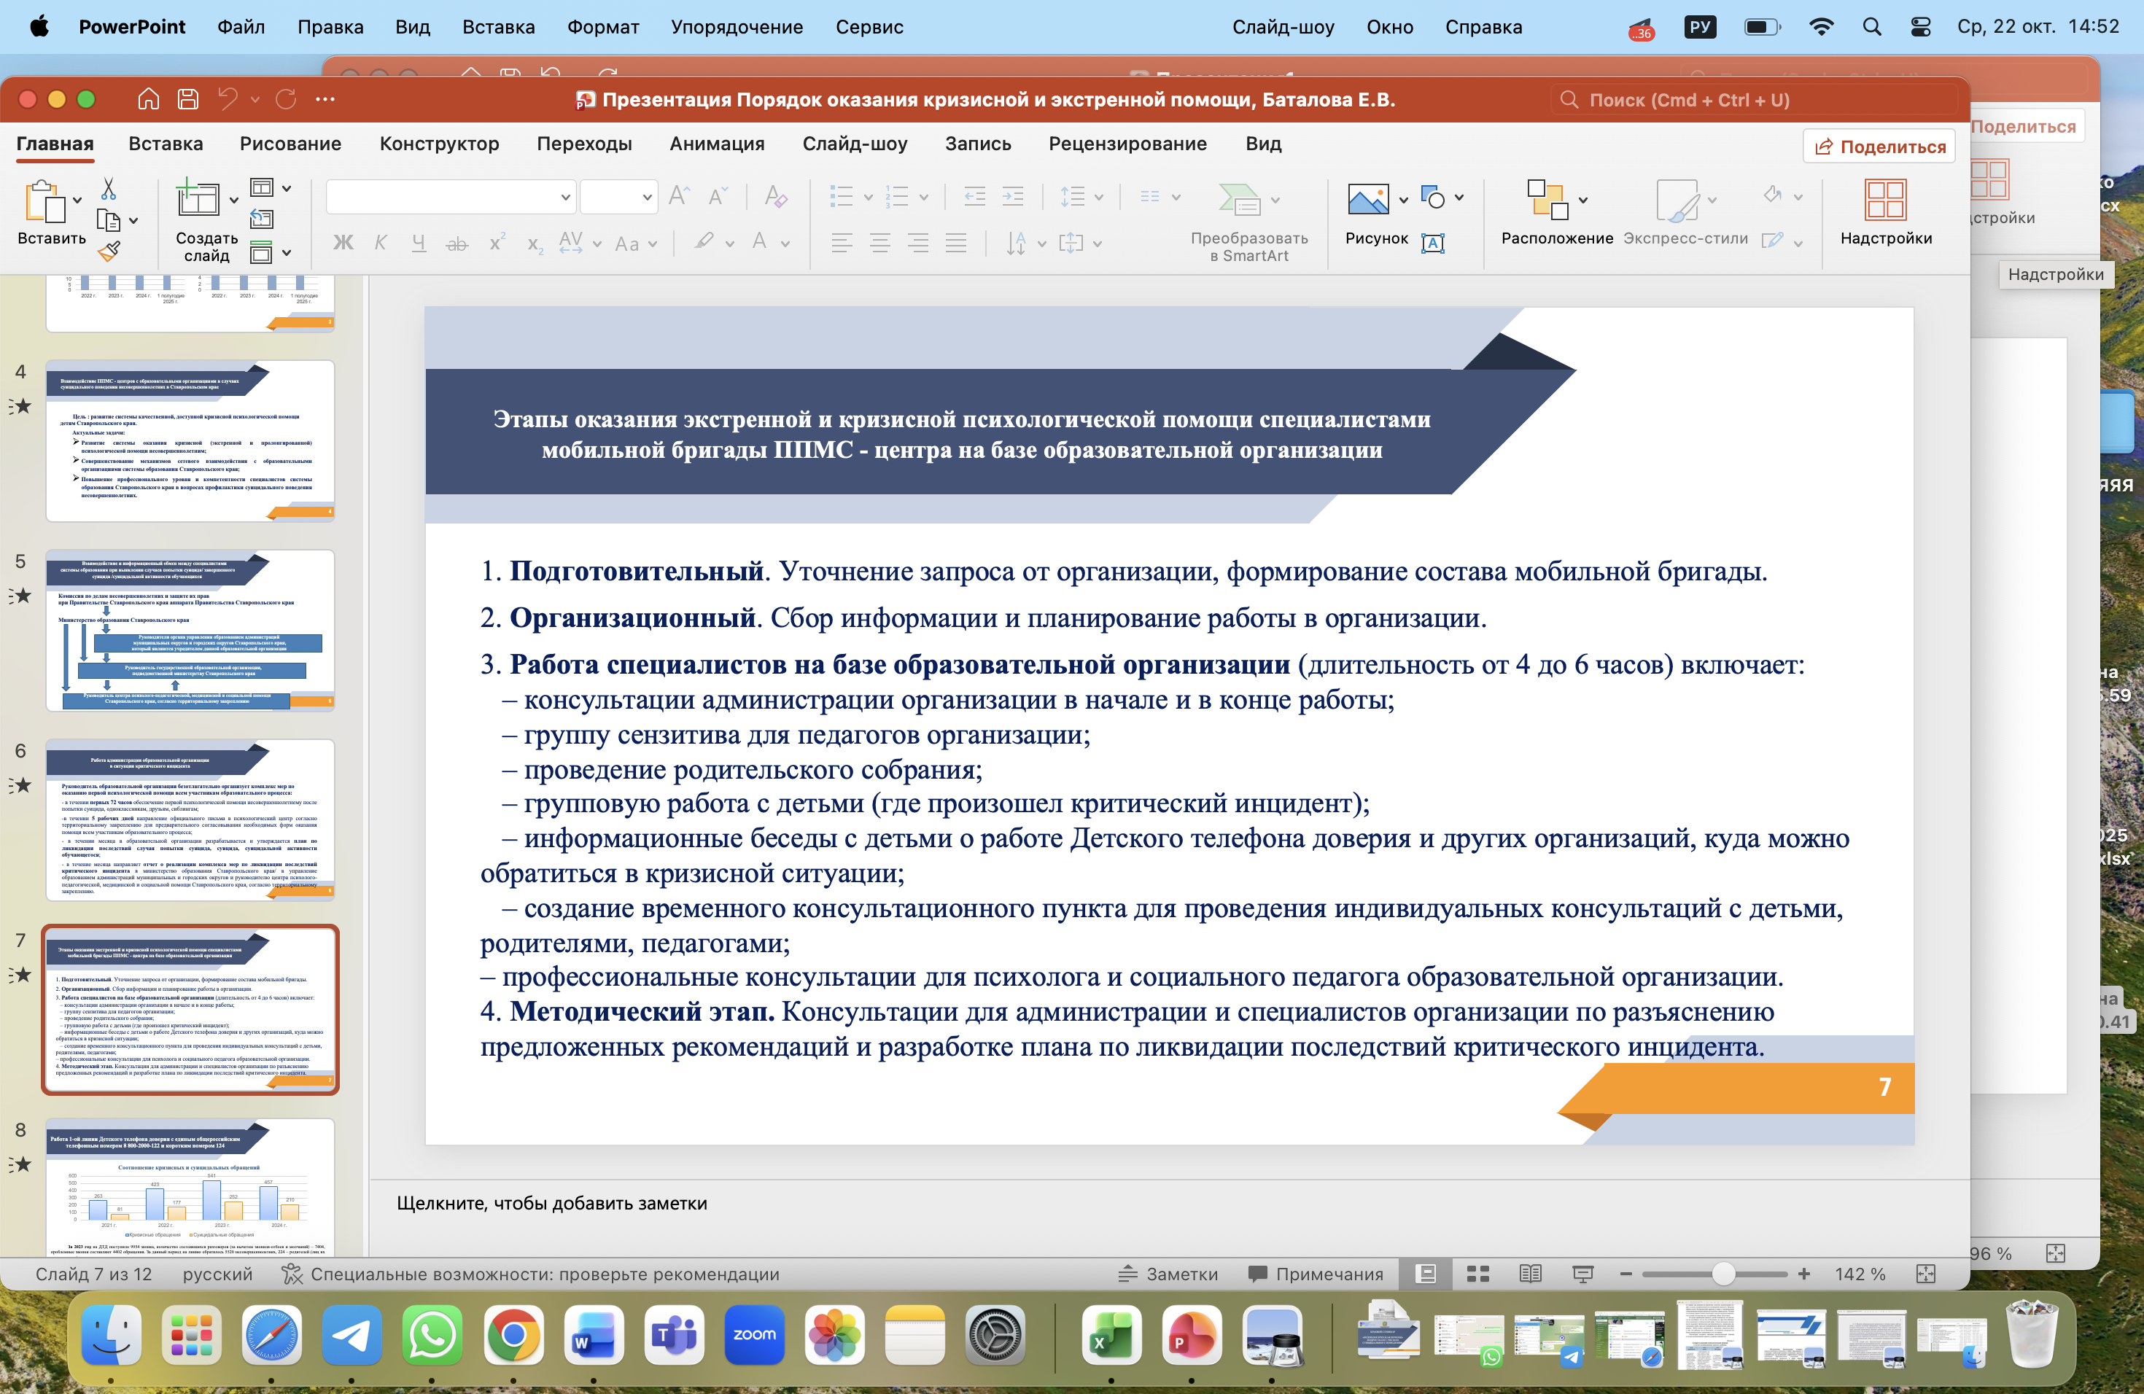

Slide 18
Ресурсы ППМС-центра по письменному запросу и согласованию
(минимум за две недели, если не в случаях кризисной ситуации)
Профилактика
онлайн консультации специалистов Центра по подготовке к родительским собраниям, тренингам, мероприятиям;
индивидуальные супервизии для психологов;
онлайн консультации по созданию в школе психологически безопасной среды;
другое
Диагностика
при необходимости онлайн консультация для обсуждения результатов скрининга/диагностики ребенка;
онлайн консультация для обсуждения и анализа результатов диагностики/скрининга психологического климата в классе и т. п.;
другое
Психолого-педагогическое сопровождение
консультации по разработке плана сопровождения;
индивидуальные/групповые супервизии, разборы случаев;
мониторинг хода сопровождения;
другое

Slide 19
Контакты ГБОУ «Психологический центр» г. Михайловска
Сайт: www.psycentr-mikhaylovsk.ru
Почта: cpprik@mosk.stavregion.ru
8(86553) 6 07 69
В кризисной ситуации мы действуем согласно алгоритму:
- ждем письменный запрос на оказание помощи (конкретного вида) для выезда мобильной бригады Центра или онлайн консультации;
ждем родителей/несовершеннолетних по вашему направлению;
предоставляем супервизорскую и методическую помощь

